Slide 1
«Развитие творческой активности у обучающихся с ОВЗ на занятиях по коррекции артикуляторно-акустической дисграфии.
Педагогические привычки, как способ мотивации к обучению младших школьников».
Учитель-логопед Рязанова Ю.А.

Slide 2
Дисграфия - частичное нарушение процесса письма, проявляющееся в стойких, повторяющихся ошибках, обусловленных несформированностью высших психических функций.
В основе артикуляторно-акустической дисграфии лежит отражение неправильного произношения на письме. На письмо переносятся замены и реже пропуски. Замена, пропуски букв соответствуют заменам и пропускам звуков в устной речи.

Slide 3
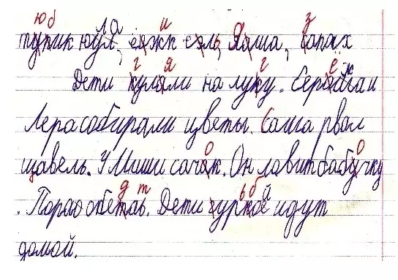
образец

Slide 4
Работа по коррекции данного вида дисграфии опирается на порядок появления и формирования звуков в онтогенезе:
1. Гласные звуки
2. Согласные звуки:
- свистящие
-шипящие
-аффрикаты
-сонорные

Slide 5
Педагогические привычки:
-форма занятий (индивидуальные, групповые фронтальные);
-эмоциональный настрой (стихи, загадки, короткие сказки, картинки, беседа);
(Сказка про звуки и буквы.
Давным-давно жили-были звуки. Ходили звуки по свету, но никто их не видел, только слышали. Однажды их записали на доске, и стали они видимыми. С тех пор называют их буквами).

Slide 6
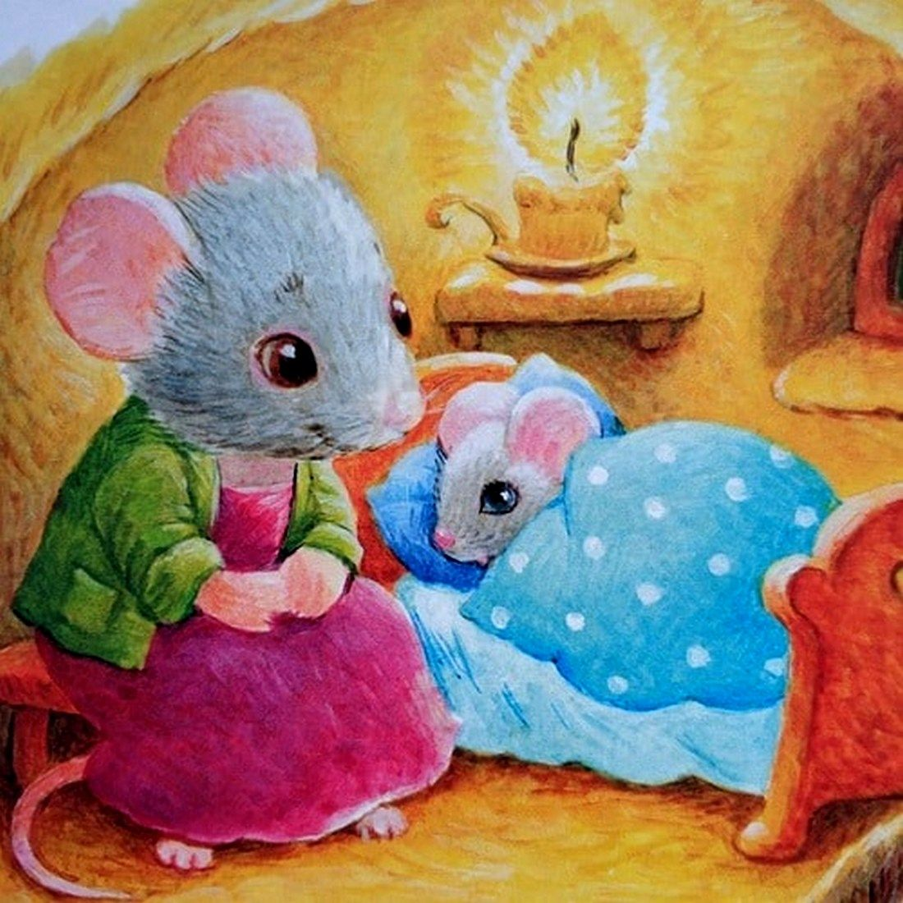
Зашептала тихо мышь:
« Что ж, сыночек, ты не спишь?»
« Я дрожу,- сказал он мыши,-
Шум в лесу я страшный слышу».
« Ты не бойся, мой малыш,
Это дождик,-шепчет мышь.

Slide 7
-использование звуковой наглядности:
реальные звуки;
аудиозапись.

Slide 8
- использование игровых технологий:
игры с буквами, слогами. (написание буквы в воздухе, дидакт. игры «Чудесный мешочек», «Урожай» и т.д.).

Slide 9
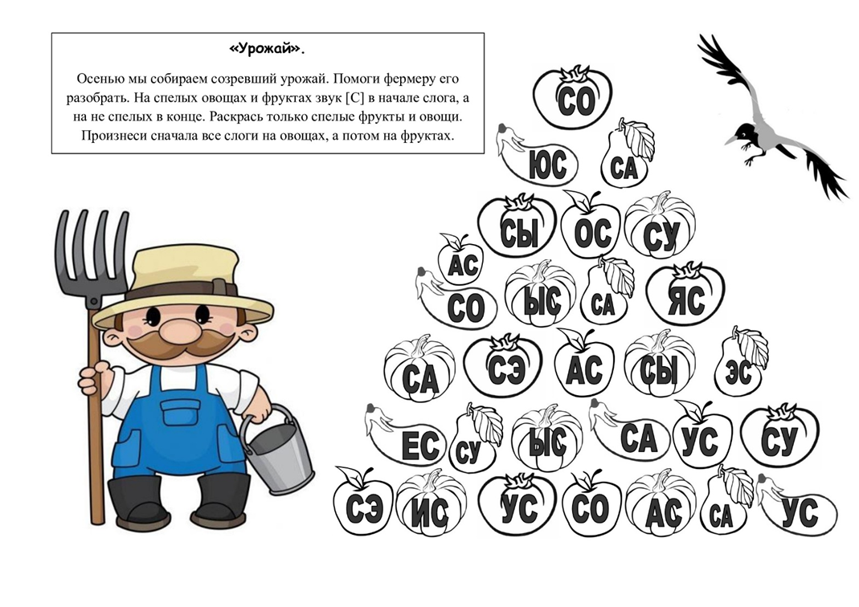

Slide 10
-графические элементы :
схемы;
условные обозначения.

Slide 11
Стрелка вниз обозначает звук С, поскольку при произношении данного звука кончик языка упирается в основание нижних резцов, а стрелка вверх обозначает звук Ш, так при произношении данного звука язык за верхними зубами в форме «чашечки».

Slide 12
-мимика, жесты, пантомимика.
помогает усвоить артикуляционные особенности произношения звуков, научиться их характеризовать. Используется на динамических паузах.

Slide 13
-использование здоровьесберегающих технологий:
пальчиковая гимнастика;
физминутка;
дыхательная гимнастика.

Slide 14
-раздаточные материал:
колокольчики;
карточки ;
Наклейки- колокольчики

Slide 15
-карточки

Slide 16
-система поощрений:
-словесное одобрение;
-забавные наклейки;
-мелкие игрушки;
-оценка «отлично» по русскому языку.

